Slide 1
D.A.D. DIDATTICA IN MODALITA’ ASINCRONA N.B.: SVOLGERE LE ATTIVITA’ SOTTO LA SUPERVISIONE DI UN ADULTO Ciao bambini!!! Prepariamoci per svolgere qualche gioco insieme! Prima di iniziare ricordatevi di: ⦁ Indossare indumenti idonei ⦁ Considerare i limiti fisici dell’ambiente circostante ⦁ Usare appoggi o prese in sicurezza ⦁ Assumere comportamenti adeguati per prevenire eventuali infortuni ⦁ Concentrarsi sull’esercizio e seguire le indicazioni. …....BUON DIVERTIMENTO!!!!!!!!!

Slide 2
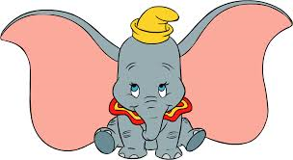
҉ EDUCAZIONE FISI CA A CASA ҉
Ciao a TUTTI!!!!!
Inizia una nuova settimana e MARTINA ha in mente nuovi giochi per voi da fare a casa!!
APRITE BENE LE ORECCHIE… SI PARTE!
REDATTORE: Martina Celi
Esperto progetto SPORT E SCUOLA COMPAGNI
DI BANCO

Slide 3
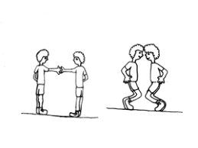
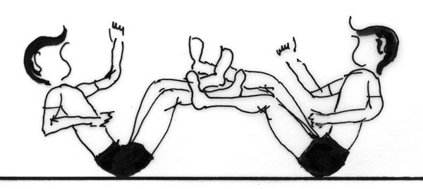
GIOCO DELLO SPECCHIO:
Disponetevi esattamente di fronte ad un vostro familiare. A turno assumete una posizione e verificate che il vostro compagno di giochi riesca a mantenerla insieme a voi almeno per cinque secondi.
Provate sia posizioni in piedi che seduti!!!!

Slide 4
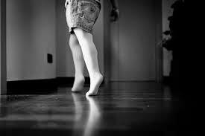
PERCORSO MOTORIO: liberiamo la stanza e prepariamo un semplice percorso motorio ,seguendo le mie istruzioni, da ripetere 6-7 volte, riposando circa 1 minuto ogni volta.
1^ STAZIONE:
Prendiamo due bottiglie d’acqua che andranno disposte una di fronte all’altra, quanto più lontane possibile.
Questa stazione prevede di camminare in punta di piedi dalla prima bottiglia fino alla seconda!

Slide 5
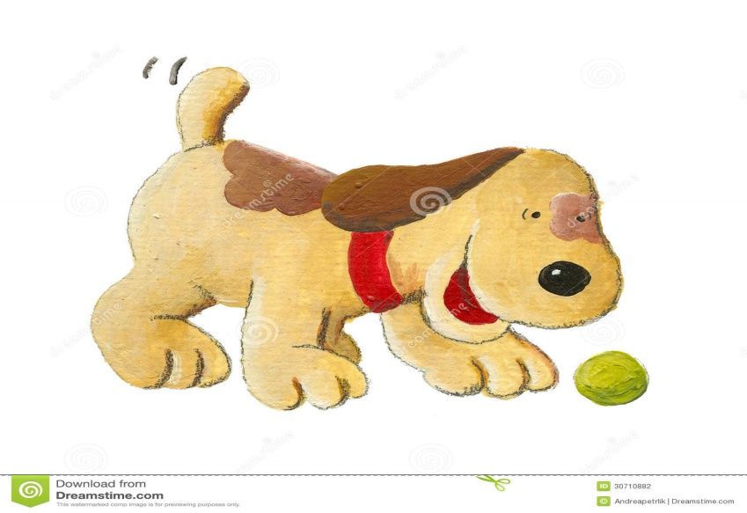
PERCORSO MOTORIO: liberiamo la stanza e prepariamo un semplice percorso motorio ,seguendo le mie istruzioni, da ripetere 6-7 volte, riposando circa 1 minuto ogni volta.
Subito di fianco alla prima, prepariamo la ……
2^ STAZIONE:
Prendiamo due quaderni e , come avevamo fatto per le bottiglie, li disponiamo uno di fronte all’altro, quanto più lontani possibile.
Questa stazione prevede di andare a 4 zampe dal primo al secondo quaderno facendo rotolare una pallina a terra con la mano.
Come cagnolini!

Slide 6
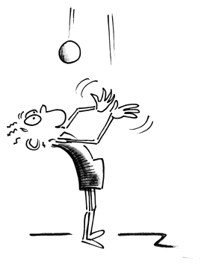
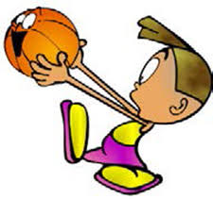
PERCORSO MOTORIO: liberiamo la stanza e prepariamo un semplice percorso motorio ,seguendo le mie istruzioni, da ripetere 6-7 volte, riposando circa 1 minuto ogni volta.
Alla fine della seconda si prepara la …..
3^ STAZIONE:
Restiamo sul posto e tiriamo 10 VOLTE la palla che abbiamo tra le mani in aria, riprendendola al volo.
Fatto questo tiriamola in un canestro , in una scatola ,0ppure un cestino posizionato in un punto qualsiasi della stanza!
1) 2)

Slide 7
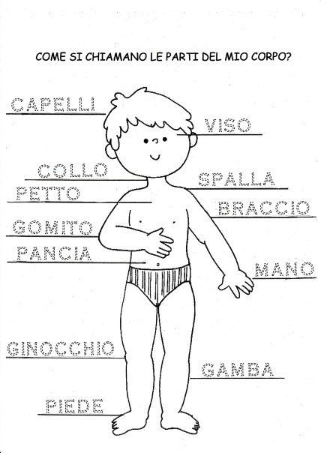
GIOCO FINALE: per concludere il vostro allenamento sdraiatevi a terra supini e con gli occhi chiusi. Del tutto rilassati chiedete a chi sta giocando con voi di toccare con la punta di un dito una parte del corpo e…. Indicate ad alta voce in quale punto siete stati sfiorati!!!

Slide 8
vi saluto e vi aspetto …A PRESTO!
SONO CERTA CHE ANCHE OGGI SARETE STATI BRAVISSIMI!!!!!!

